Slide 1
MÔN: TIN HỌC - LỚP 5

Slide 2
Những yêu cầu lưu ý của tiết học:
1. Chuẩn bị đầy đủ đồ dùng học tập: bút, sách giáo khoa Hướng dẫn Tin học lớp 5, vở, máy tính, loa hoặc tai nghe và phiếu bài tập.
2. Nhấn nút tạm dừng khi phải trả lời câu hỏi và làm bài tập.
3. Nhấn nút tiếp tục khi tìm được câu trả lời và khi làm bài.
4. Học tập nghiêm túc, làm đầy đủ bài tập.

Slide 3
NỘI DUNG TRỌNG TÂM
1. HỌC KIẾN THỨC BÀI MỚI
2. LUYỆN LÀM MỘT SỐ BÀI TẬP TRONG PHIẾU BÀI TẬP.
3. CHỮA PHIẾU BÀI TẬP

Slide 4


Bài 2: CÂU LỆNH LẶP LỒNG NHAU
MỤC TIÊU BÀI HỌC
Học sinh biết cách sử dụng các câu lệnh lặp lồng nhau;
Sử dụng được câu lệnh lặp lồng nhau để vẽ các hình trang trí.

Slide 5
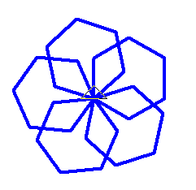
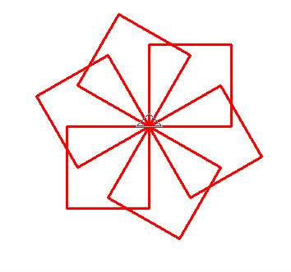
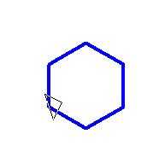
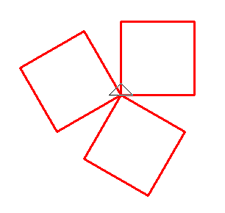
QUAN SÁT HỌA TIẾT SAU
Hình 1
Hình 2

Slide 6
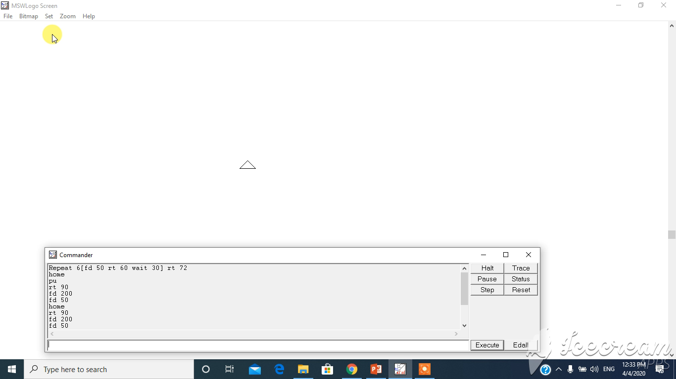
QUAN SÁT THAO TÁC TRÊN PHẦN MỀM

Slide 7
A. HoẠT ĐỘNG CƠ BẢN
Hoạt động 1-S87. Đánh dấu x vào đặt cuối câu trả lời đúng.
Rùa thực hiện công việc nào dưới đây khi nhận được các lệnh sau:
a) Repeat 6[fd 50 rt 60 wait 30] rt 72
Vẽ hình lục giác (đa giác 6 cạnh)
Xoay phải 1 góc 72 độ (bằng 360/5 độ)
- Vẽ hình đa giác sáu cạnh
x
-Vẽ hình đa giác sáu cạnh, vẽ xong quay một góc 360/5 độ

Slide 8
A. HoẠT ĐỘNG CƠ BẢN
1. Đánh dấu x vào đặt cuối câu trả lời đúng.
b) Repeat 5[Repeat 6[fd 50 rt 60 wait 30] rt 72]
Lặp lại 5 lần
Vẽ đa giác 6 cạnh
Xoay phải 72 độ
-Vẽ hình đa giác sáu cạnh
-Vẽ hình đa giác sáu cạnh, vẽ xong quay một góc 72 độ.
- Lặp lại 5 lần, mỗi lần vẽ một hình đa giác sáu cạnh, vẽ xong quay một góc 72 độ
x

Slide 9
A. HoẠT ĐỘNG CƠ BẢN
Hoạt động 1-S87. Đánh dấu x vào đặt cuối câu trả lời đúng.
Câu lệnh lặp lồng nhau
b) Repeat 5[Repeat 6[fd 50 rt 60 wait 30] rt 72]
Lặp lại 5 lần
Vẽ đa giác 6 cạnh
Xoay phải 72 độ

Slide 10
A. HoẠT ĐỘNG CƠ BẢN
3. Đánh dấu x vào đặt cuối câu trả lời đúng.
Repeat 8[Repeat 6[fd 50 rt 60 wait 30] rt 45]
Lặp lại 8 lần
Vẽ đa giác 6 cạnh
Xoay phải 45 độ
- Vẽ hình đa giác sáu cạnh
- Vẽ hình đa giác sáu cạnh, vẽ xong quay một góc 360/8 độ.
x
- Lặp lại 8 lần, mỗi lần vẽ một hình đa giác sáu cạnh, vẽ xong quay một góc 45 độ

Slide 11
A. HoẠT ĐỘNG CƠ BẢN
3. Đánh dấu x vào đặt cuối câu trả lời đúng.
Câu lệnh lặp lồng nhau
Repeat 8[Repeat 6[fd 50 rt 60 wait 30] rt 45]
Lặp lại 8 lần
Lệnh vẽ đa giác 6 cạnh
Xoay phải 45 độ

Slide 12
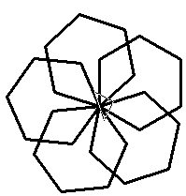
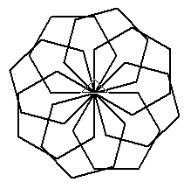

A. HoẠT ĐỘNG CƠ BẢN
4. Kiểm tra lại kết quả các câu lệnh ở hoạt động 3.
So sánh các dòng lệnh
Repeat 6[fd 50 rt 60 wait 30] rt 72 →Hình a
Repeat 5[Repeat 6[fd 50 rt 60 wait 30] rt 72]→Hình b
Repeat 8[Repeat 6[fd 50 rt 60 wait 30] rt 45]→Hình c
Hình a
Hình b
Hình c

Slide 13
A. HoẠT ĐỘNG CƠ BẢN
4. Kiểm tra lại kết quả các câu lệnh ở hoạt động 3.
Muốn vẽ n hình đa có giác 6 cạnh em gõ lệnh gì?
Repeat n[
Repeat 6[fd 50 rt 60 wait 30]
rt 360/n]
Muốn vẽ n hình vuông cạnh 50 bước em thay đổi lệnh ở vị trí nào?
Repeat n[
Repeat 6[fd 50 rt 60 wait 30]
Repeat 4[fd 50 rt 90 wait 30]
rt 360/n]
Lệnh vẽ hình vuông

Slide 14
A. HoẠT ĐỘNG CƠ BẢN
Chú ý:
Câu lệnh lặp có dạng Repeat n[ ]. Trong đó:
+ Số n trong câu lệnh chỉ số lần lặp; giữa Repeat và n phải có dấu cách.
+ Phần trong cặp ngoặc vuông [ ] là nơi ghi các câu lệnh được lặp lại.
- Sử dụng câu lệnh lặp lồng nhau có thể cho ra nhiều hình giống nhau.

Slide 15
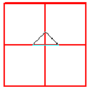
B-HOẠT ĐỘNG THỰC HÀNH
1.Viết lệnh điều khiển Rùa thực hiện:
Lặp lại 4 lần, trong mỗi lần vẽ một hình vuông cạnh dài 50 bước, vẽ xong quay một góc 90 độ.
Repeat 4[
Repeat 4[fd 50 rt 90]
rt 90]

Slide 16
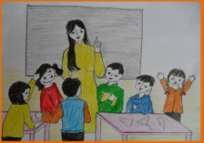
Em cần ghi nhớ
 Lệnh REPEAT n[<các câu lệnh>]:
Rùa thực hiện n lần <các câu lệnh>
 Lệnh REPEAT m[REPEAT n[<các câu lệnh>]]:
Rùa thực hiện m lần lệnh REPEAT n[<các câu lệnh>]

Slide 17


DẶN DÒ
Về nhà các em học bài.
Thực hiện lại thao tác gõ câu lệnh, quan sát kết quả hiện ra trên máy tính.

Slide 18

Thực hiện làm phiếu bài tập

Slide 19




Câu 1 : Lệnh nào giúp rùa đi thẳng 100 quay trái 90 ?
A. FD 100 LT 90
B. FD 100 RT 90
C. FD 80 LT 90
7
8
10
5
6
b¾t ®Çu
HÕt giê
1
2
3
4
9

Slide 20
Câu 2 : Lệnh nào giúp rùa thực hiện các thao tác: - hạ bút
- quay phải 90
- đi một đoạn 20 bước
- hạ bút
A. PD RT 90 FD 20 PU
B. RT 90 FD 20
7
8
10
5
6
b¾t ®Çu
HÕt giê
1
2
3
4
9

Slide 21
Câu 3: Trong câu Lệnh:
REPEAT 6 [ FD 50 RT 60]
Em hãy cho biết lệnh REPEAT 6 có nghĩa là gì?

Slide 22
Câu 4: Em hãy chọn câu trả lời đúng. Lệnh nào dùng để vẽ hình ngũ giác có cạnh 120 bước.
A. REPEAT 5 [ FD 90 RT 100]
B. REPEAT 5 [ FD 120 RT 100]
C. REPEAT 5 [ FD 120 RT 72]
D. REPEAT 5 [ FD 100 RT 90]

Slide 23
Câu 5: Lệnh lặp nào sau đây để Rùa vẽ một hình lục giác?
1
2
3
4
5
6
7
8
9
a. REPEAT 4 [ FD 150 RT 90]
10
b. REPEAT 6 [ FD 150 RT 60]
c. REPEAT 5 [ FD 150 RT 120]
d. REPEAT 3 [ FD 150 RT 60]
Start

Slide 24

THỰC HÀNH

Slide 25
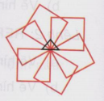
Câu 1: Viết lệnh điều khiển Rùa vẽ hình sau:

Slide 26
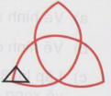
Câu 2:
Thực hiện các yêu cầu sau:
a) Cho Rùa thực hiện các lệnh sau và quan sát kết quả trên màn hình máy tính:
REPEAT 90 [FD 2 RT 2]
REPEAT 4 [REPEAT 90 [FD 2 RT 2] RT 90]
b) Thêm lệnh WAIT 10 vào vị trí thích hợp trong các câu lệnh trên rồi cho Rùa thực hiện và quan sát kết quả trên màn hình máy tính
c) Điền góc thích hợp vào chỗ chấm trong câu lệnh sau để Rùa vẽ được hình bên: Câu lệnh: REPEAT 3 [REPEAT 90 [FD 2 RT 2] RT . . .]

Slide 27
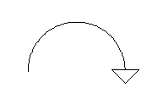
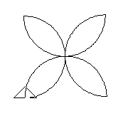
Trả lời:
a) REPEAT 90 [FD 2 RT 2]
REPEAT 4 [REPEAT 90 [FD 2 RT 2] RT 90]
b) Thêm lệnh WAIT 10
REPEAT 90 [FD 2 RT 2 WAIT 10]
REPEAT 4 [REPEAT 90 [FD 2 RT 2 WAIT 10] RT 90]
c) REPEAT 3 [REPEAT 90 [FD 2 RT 2] RT 60]

Slide 28
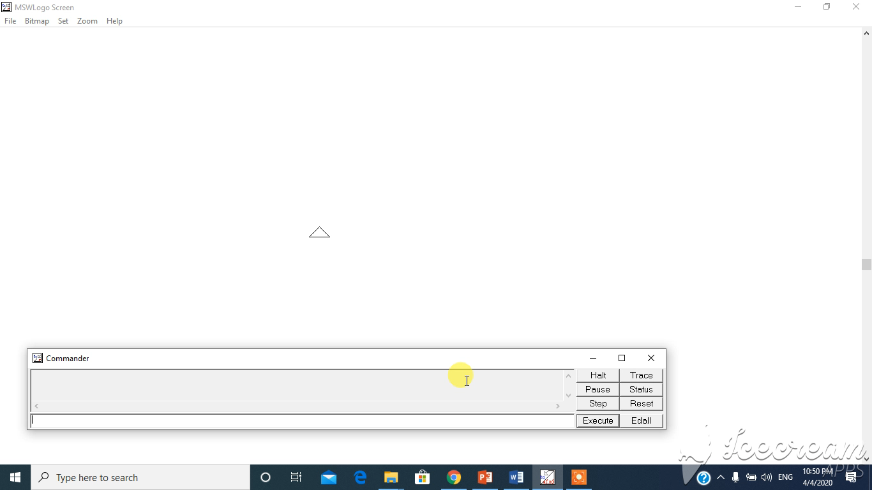
CHỮA BÀI THỰC HÀNH

Slide 29




Thầy mong các em giữ sức khỏe
Chúc các em chăm ngoan, học giỏi !
Trân trọng!

